Slide 1
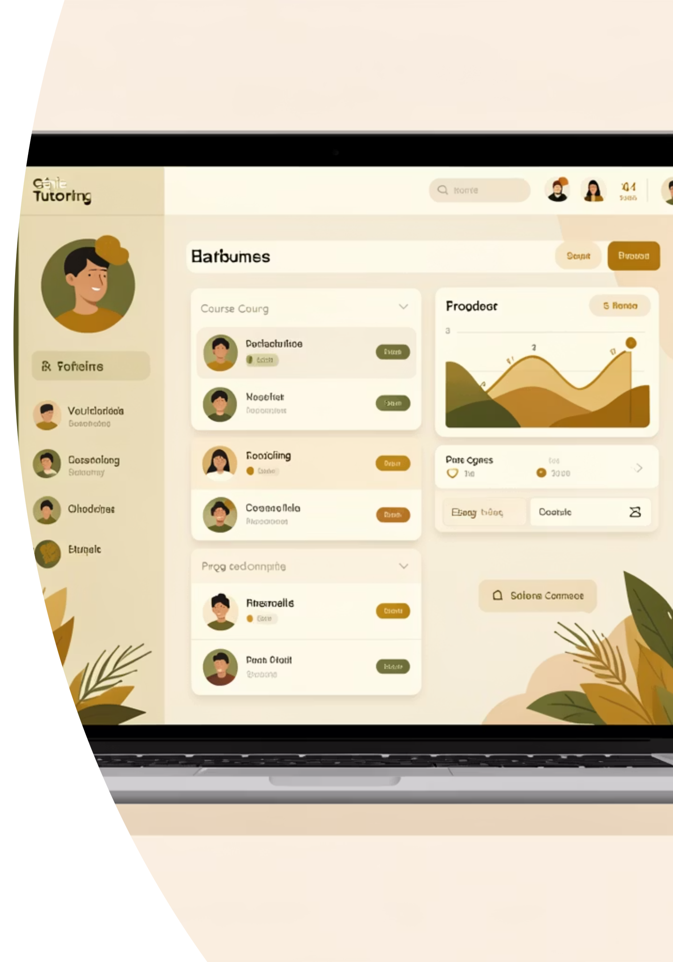
Plateforme Numérique de Tutorat — Génie Tutoring
Présentation des interfaces et du travail déjà réalisé pour validation

Slide 2


CONTEXTE DU PROJET
Une plateforme moderne pour digitaliser le tutorat
Notre mission
Objectifs de la présentation
Dans le cadre du projet Genie Tutoring, nous développons une plateforme numérique complète qui transforme la façon dont se déroulent les cours de soutien et le suivi pédagogique.
Présenter les interfaces déjà conçues
Montrer la vision fonctionnelle globale
Soumettre le travail pour validation
Cette solution web-first, conçue pour évoluer vers une application mobile, centralise toutes les interactions entre parents, élèves et tuteurs.
Recueillir vos retours et ajustements

Slide 3
VISION STRATÉGIQUE
Objectifs de la plateforme
Digitalisation moderne
Centralisation des services
Mettre en place une solution numérique de pointe pour Genie Tutoring, adaptée aux standards actuels de l'éducation digitale
Regrouper cours, suivi pédagogique et communication dans un environnement unique et cohérent
Collaboration facilitée
Système bilingue
Créer un espace de collaboration fluide entre parents, élèves et tuteurs avec des outils adaptés à chaque rôle
S'adapter parfaitement aux environnements francophone et anglophone avec un switch linguistique intégré

Slide 4
État d'avancement du projet
01
02
03
Conception UI/UX complète
Définition fonctionnelle claire
Architecture des rôles
Toutes les interfaces utilisateur ont été conçues avec attention aux détails et à l'expérience
Chaque fonctionnalité a été spécifiée et structurée selon les besoins identifiés
Les parcours utilisateurs sont définis pour chaque profil (parent, élève, tuteur, admin)
04
05
Validation en cours
Développement backend à venir
Nous sommes ici pour valider ensemble les écrans et le design avant développement
La construction technique démarrera dès validation de cette phase interface

Slide 5
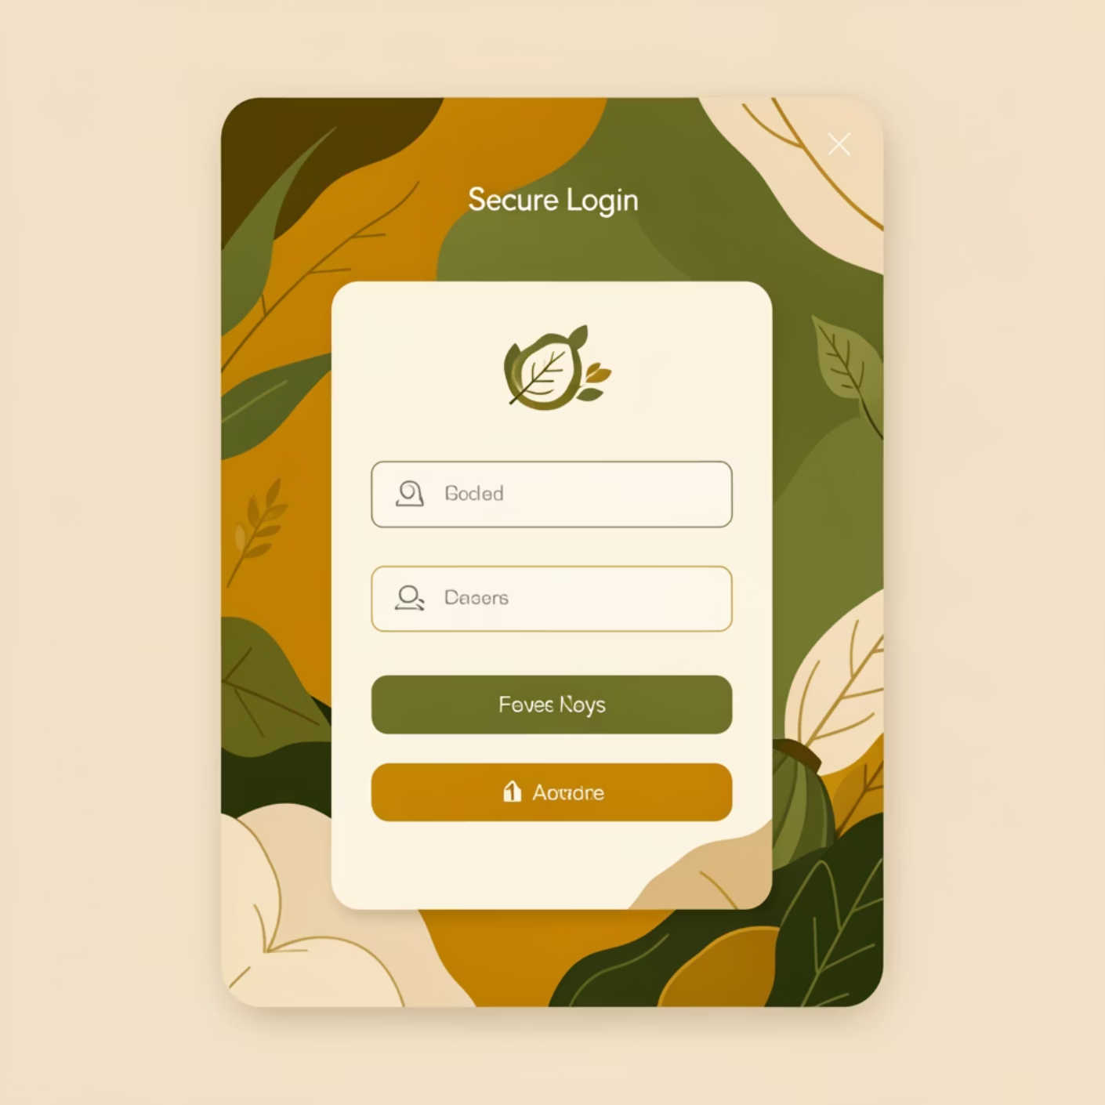
AUTHENTIFICATION
Gestion des comptes utilisateurs
Interfaces conçues
Le système d'authentification a été entièrement pensé pour offrir une expérience fluide et sécurisée à tous les utilisateurs.
Page de connexion avec sélection de rôle intuitive
Inscription personnalisée selon le profil (parent, élève, tuteur)
Récupération de mot de passe simplifiée
Gestion des profils utilisateurs avec paramètres de sécurité
Cas particulier : validation des tuteurs
Les tuteurs renseignent leurs matières, classes et section linguistique. Un processus de validation par l'administrateur garantit la qualité du corps enseignant.

Slide 6





Architecture des rôles et organisation
Parent
Élève
Dashboard avec vue globale sur les enfants, planification des cours, accès aux rapports et progression scolaire
Accès aux prochains cours, devoirs, notes, objectifs du mois et classe virtuelle interactive
Administrateur
Tuteur
Supervision globale, gestion des utilisateurs, validation des tuteurs et contrôle du système
Agenda des cours, gestion des élèves, création de rapports et indicateurs de performance
Organisation académique : Chaque utilisateur est classé par Section (Francophone/Anglophone), Classe (niveau scolaire) et Matières — garantissant une structure pédagogique cohérente.

Slide 7
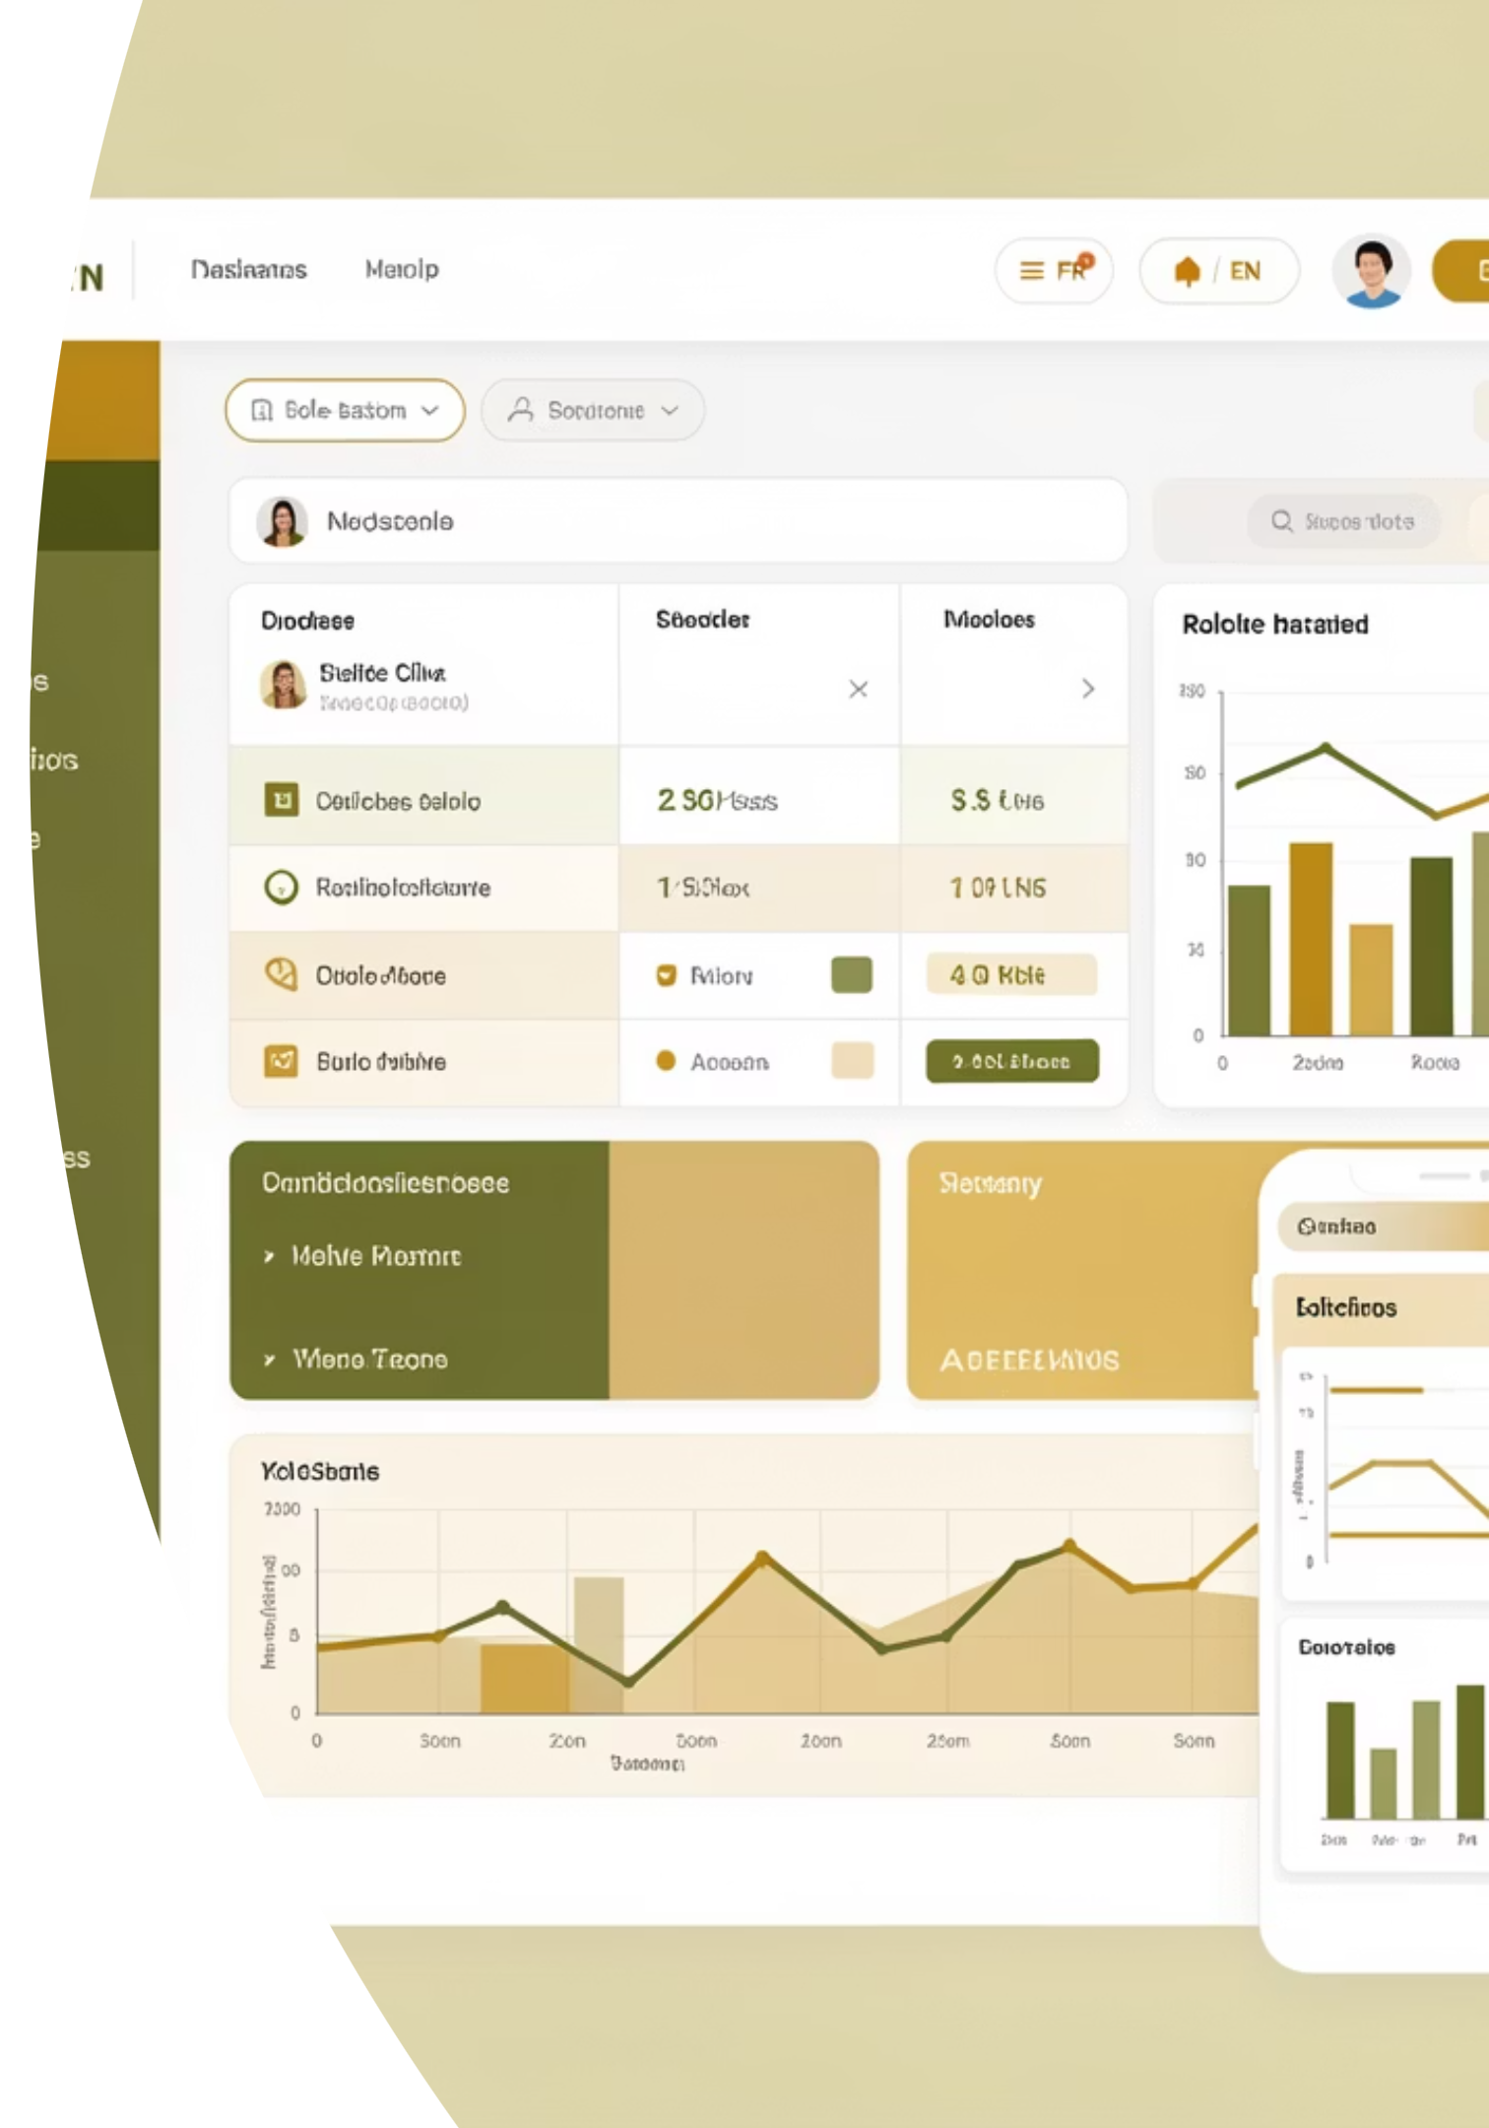
NAVIGATION & DESIGN
Interface globale et expérience utilisateur
Design général
Navigation intelligente
Interface moderne et éducative adaptée à tous les écrans
Header global : Logo, switch FR/EN, notifications, profil et déconnexion
Responsive design (desktop & mobile)
Sidebar dynamique : Menus personnalisés selon le rôle avec accès complet à toutes les fonctionnalités
Hiérarchie visuelle claire pour une navigation intuitive
Composants réutilisables (cards, tableaux, graphiques)

Slide 8
Dashboards personnalisés par rôle
Dashboard Parent
Dashboard Élève
Vue d'ensemble de tous les enfants avec accès rapide aux cours à venir, rapports récents, progression scolaire et bouton de planification
Prochains cours planifiés, objectifs du mois en cours, notes récentes, devoirs assignés et accès direct à la classe virtuelle
Dashboard Tuteur
Dashboard Administrateur
Agenda complet des cours, liste des élèves suivis, rappels de rapports à compléter et indicateurs de performance pédagogique
Vue globale du système, gestion centralisée des utilisateurs, validation des nouveaux tuteurs et supervision de toutes les activités

Slide 9
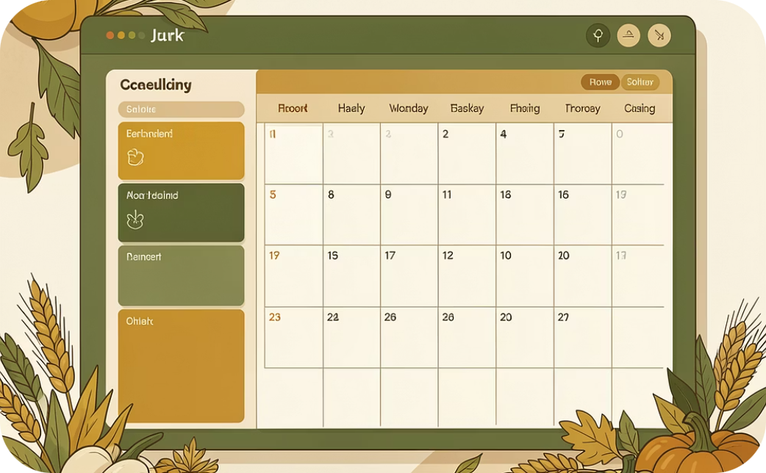
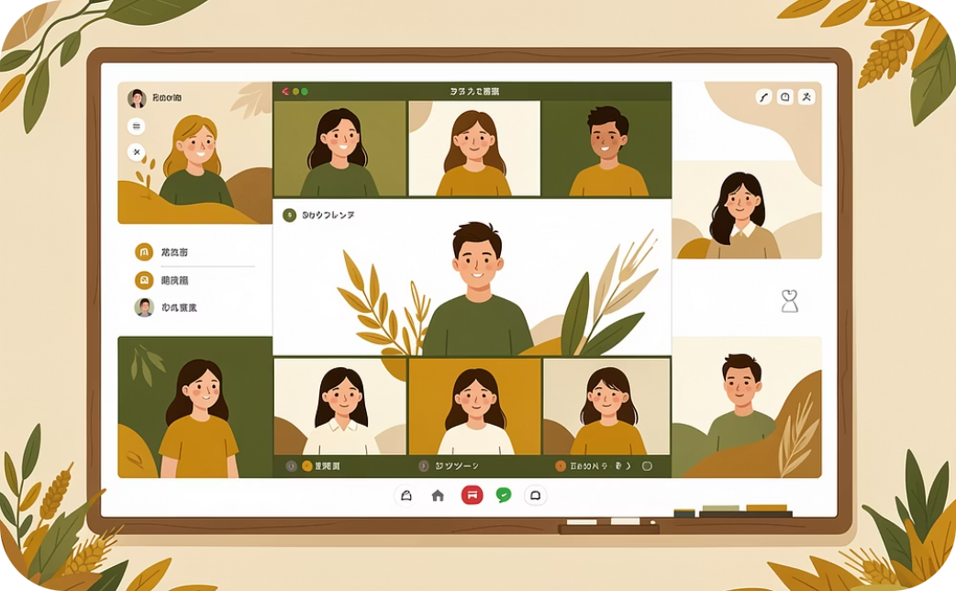
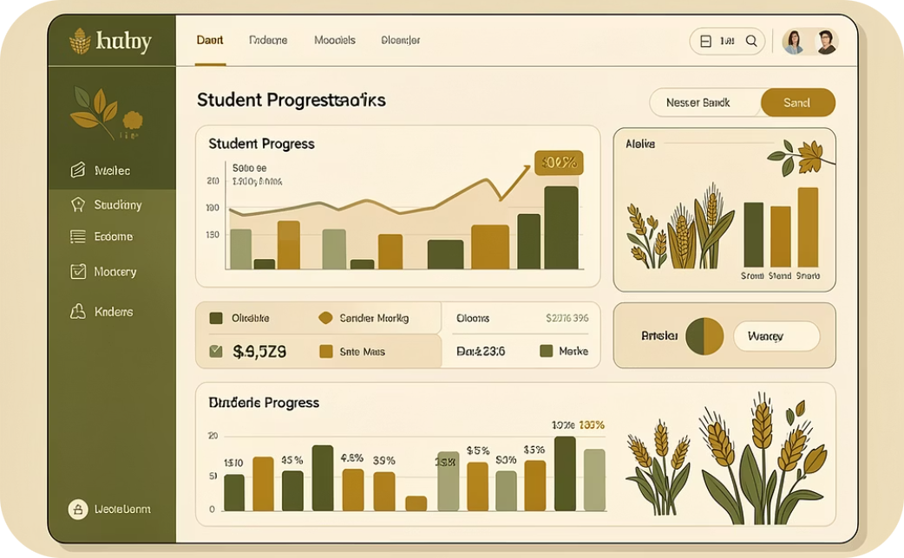
FONCTIONNALITÉS CLÉS
Planification, classe virtuelle et suivi pédagogique
Planification & Calendrier
Classe Virtuelle
Suivi Pédagogique
Gestion des disponibilités tuteurs, réservation de cours, calendrier interactif, reprogrammation, annulation et notifications automatiques
Vidéoconférence intégrée, chat en direct, tableau blanc collaboratif, partage de documents et notes de séance pour le tuteur
Objectifs pédagogiques, notes par matière, devoirs, observations tuteur, progression globale et historique complet des cours
Ces trois piliers fonctionnels constituent le cœur de l'expérience Genie Tutoring. Chaque interface a été conçue pour maximiser l'efficacité pédagogique tout en restant simple d'utilisation.

Slide 10
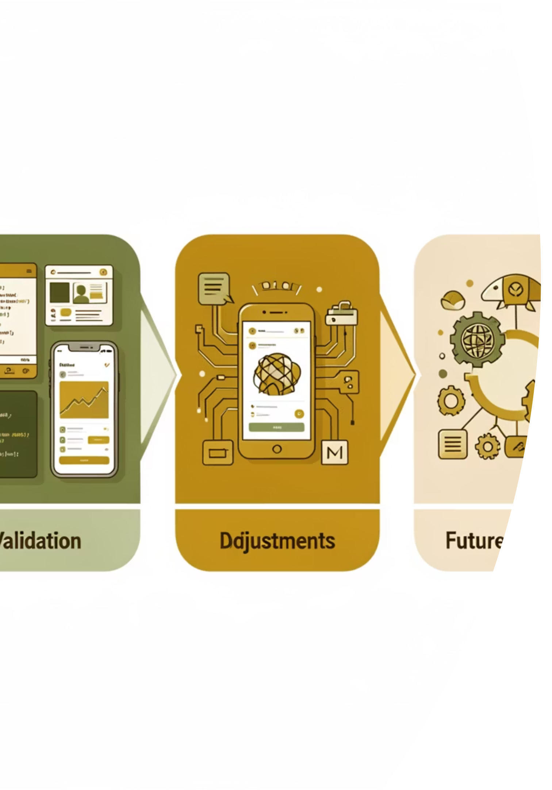


Prochaines étapes et évolution
1
Validation des interfaces
Recueillir vos retours sur le design et les parcours utilisateurs présentés
2
Ajustements finaux
Intégrer les modifications validées pour optimiser l'expérience
3
Développement backend
Lancer la construction technique de la plateforme
4
Fonctionnalités futures
Paiement, app mobile, IA pédagogique, gamification, statistiques avancées
La plateforme Genie Tutoring est prête pour sa prochaine phase. Après validation de ces interfaces, nous pourrons construire une solution complète et opérationnelle qui transformera l'expérience du tutorat.

